Slide 1




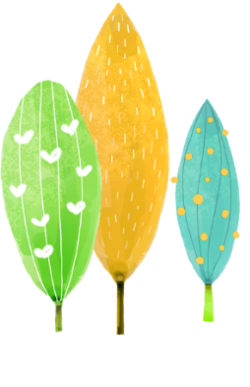




UBND QUẬN DƯƠNG KINH
TRƯỜNG TIỂU HỌC ANH DŨNG
TOÁN
Bài 2: Các số 6, 7, 8, 9, 10 (tiết 3)

Slide 2
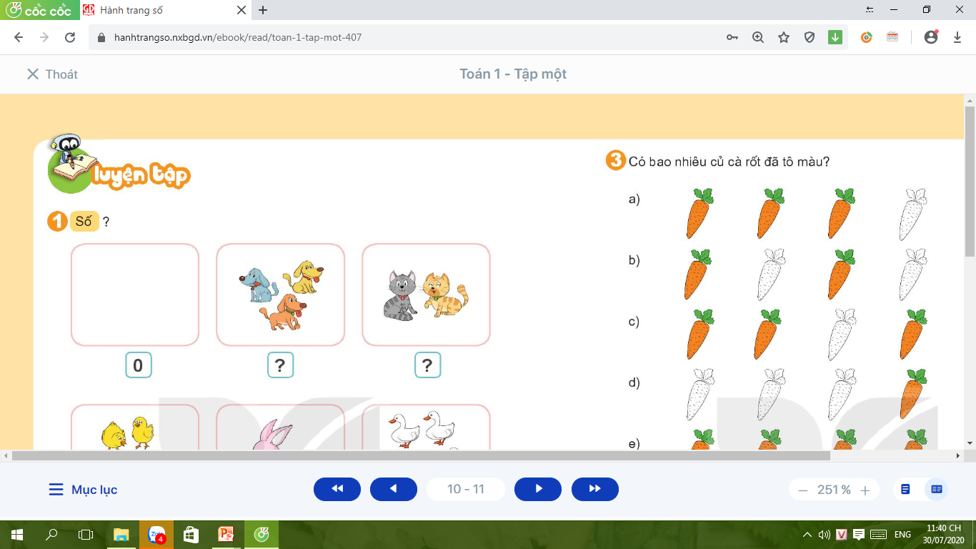
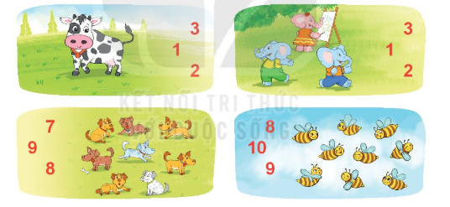
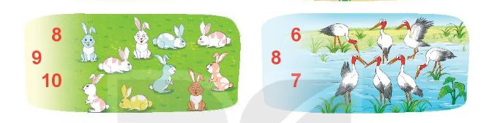
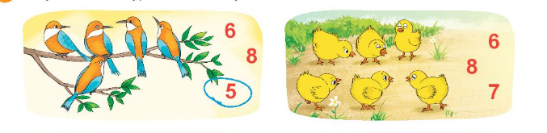
1
Chọn số thích hợp với số con vật.

Slide 3
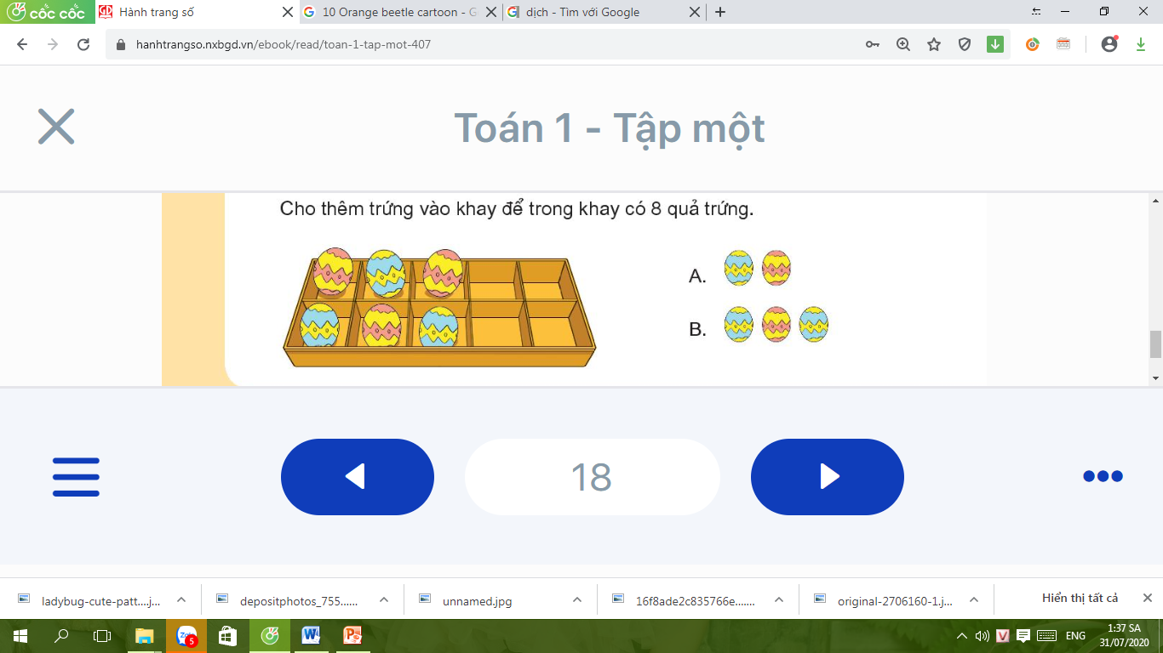
2
Chọn câu trả lời đúng.
Cho thêm trứng vào khay để trong khay có 8 quả trứng.

Slide 4
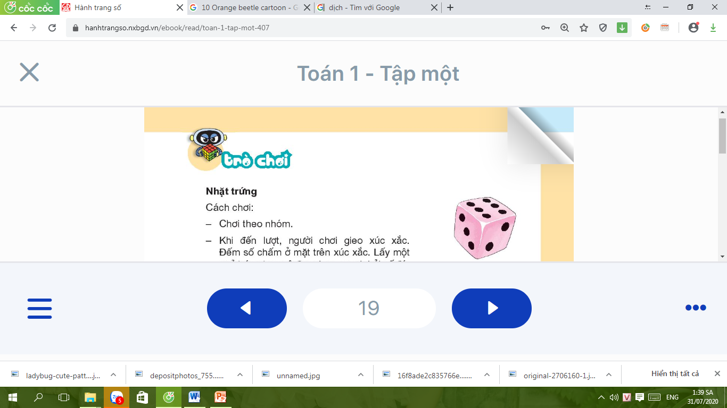
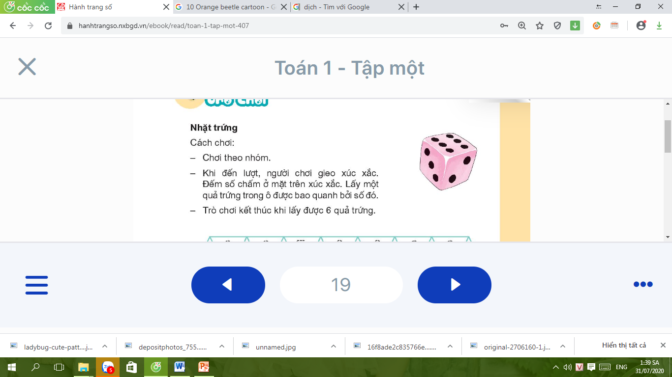

Slide 5
